Slide 1
Meeting 17
2024/01/11

Slide 2
本次進度
把上次MOS特性曲線的問題修正
Subckt parser 完成

Slide 3
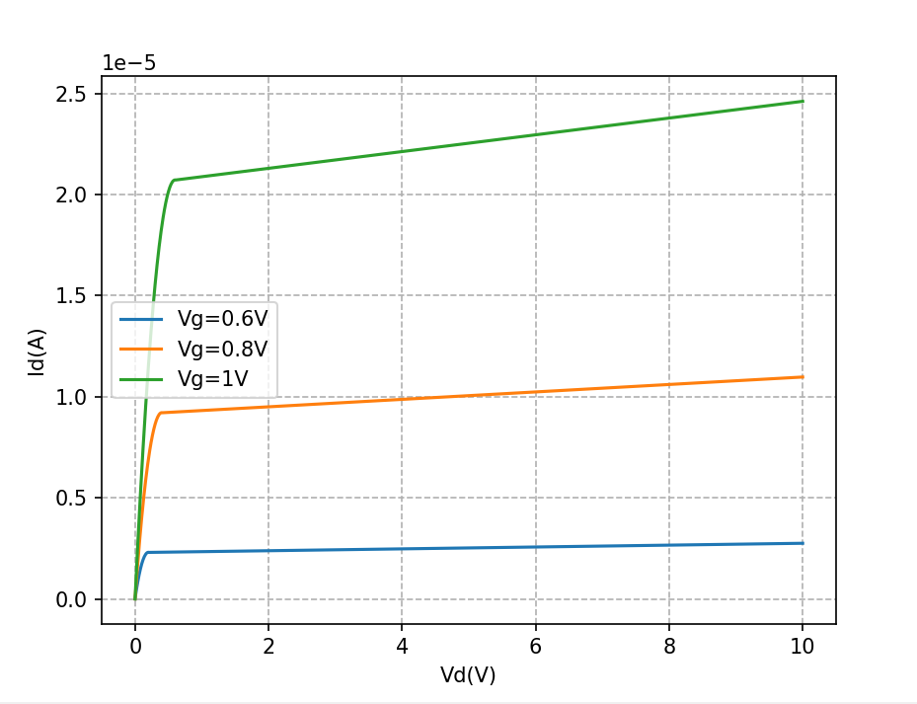
MOS特性曲線

Slide 4
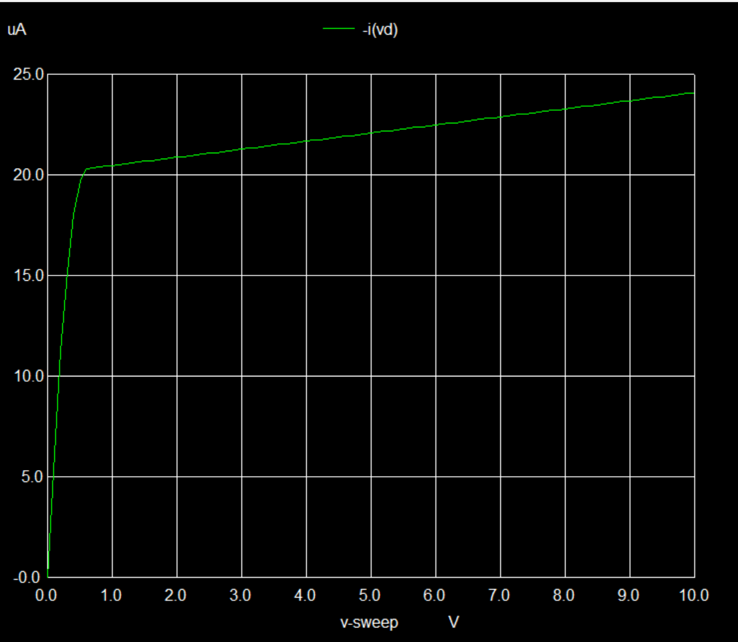
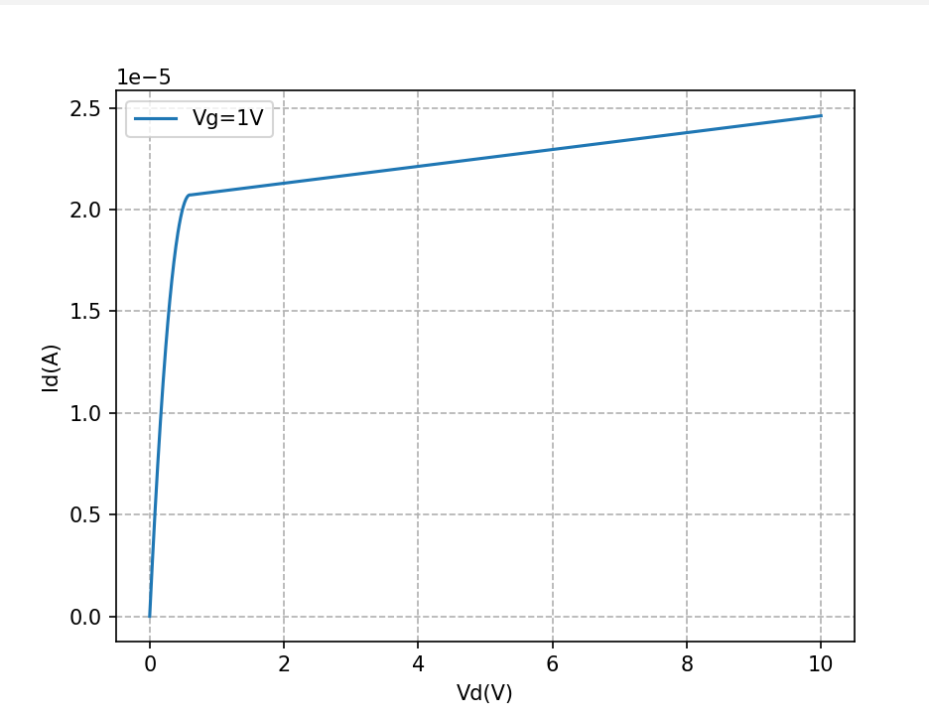
MOS特性曲線

Slide 5
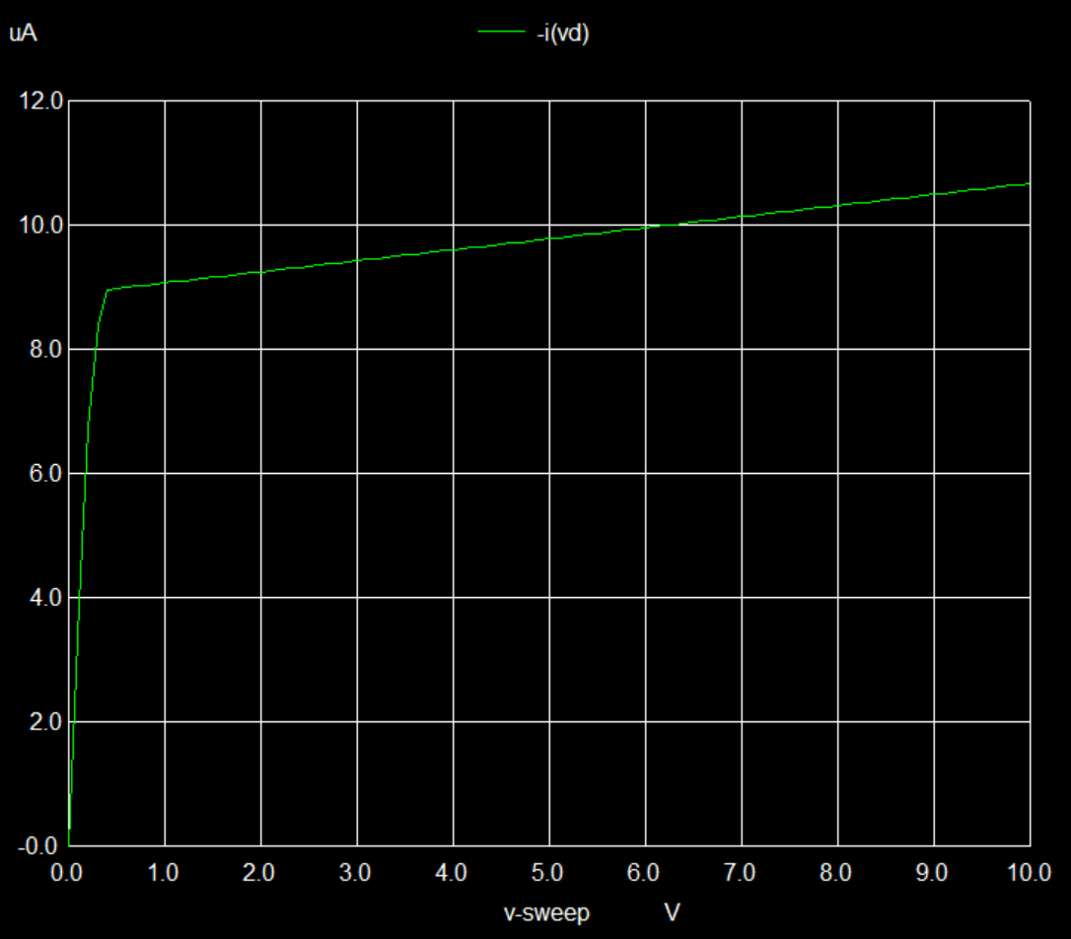
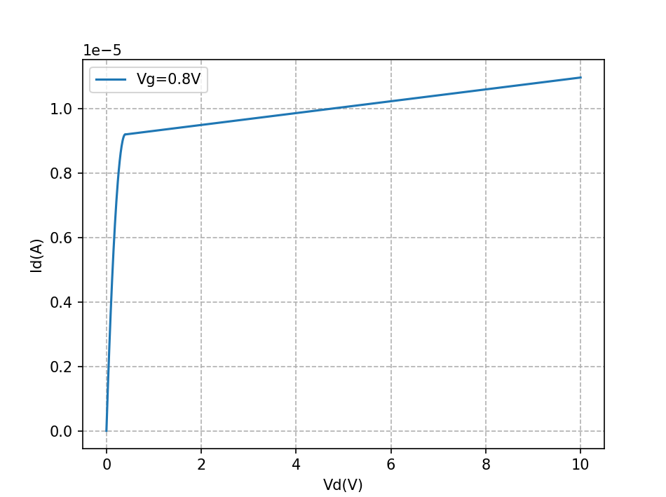
MOS特性曲線

Slide 6
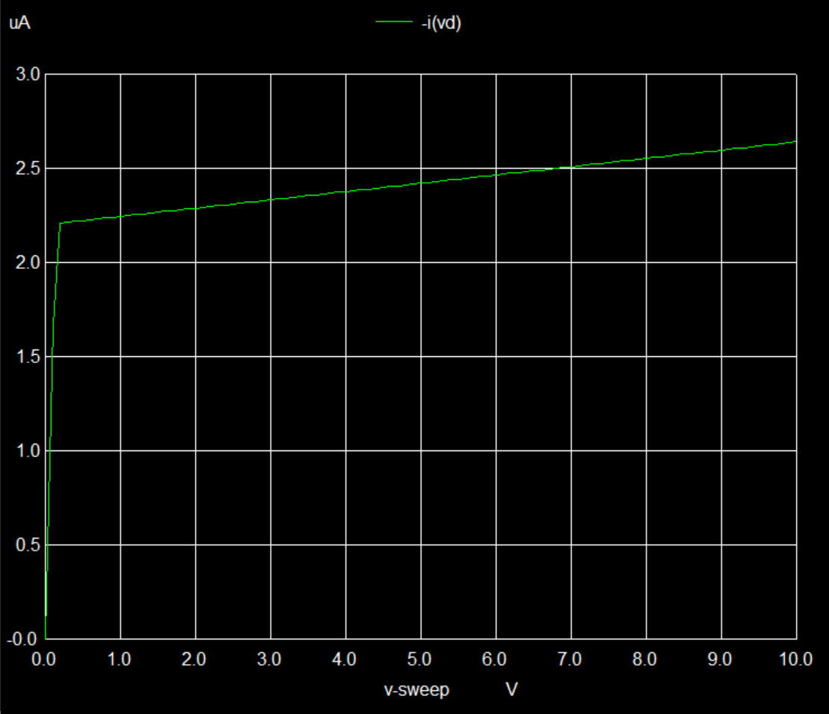

MOS特性曲線

Slide 7
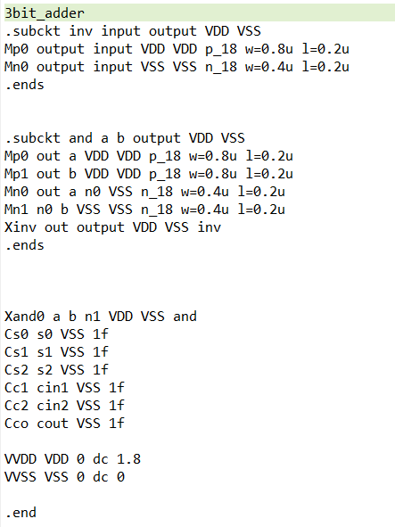
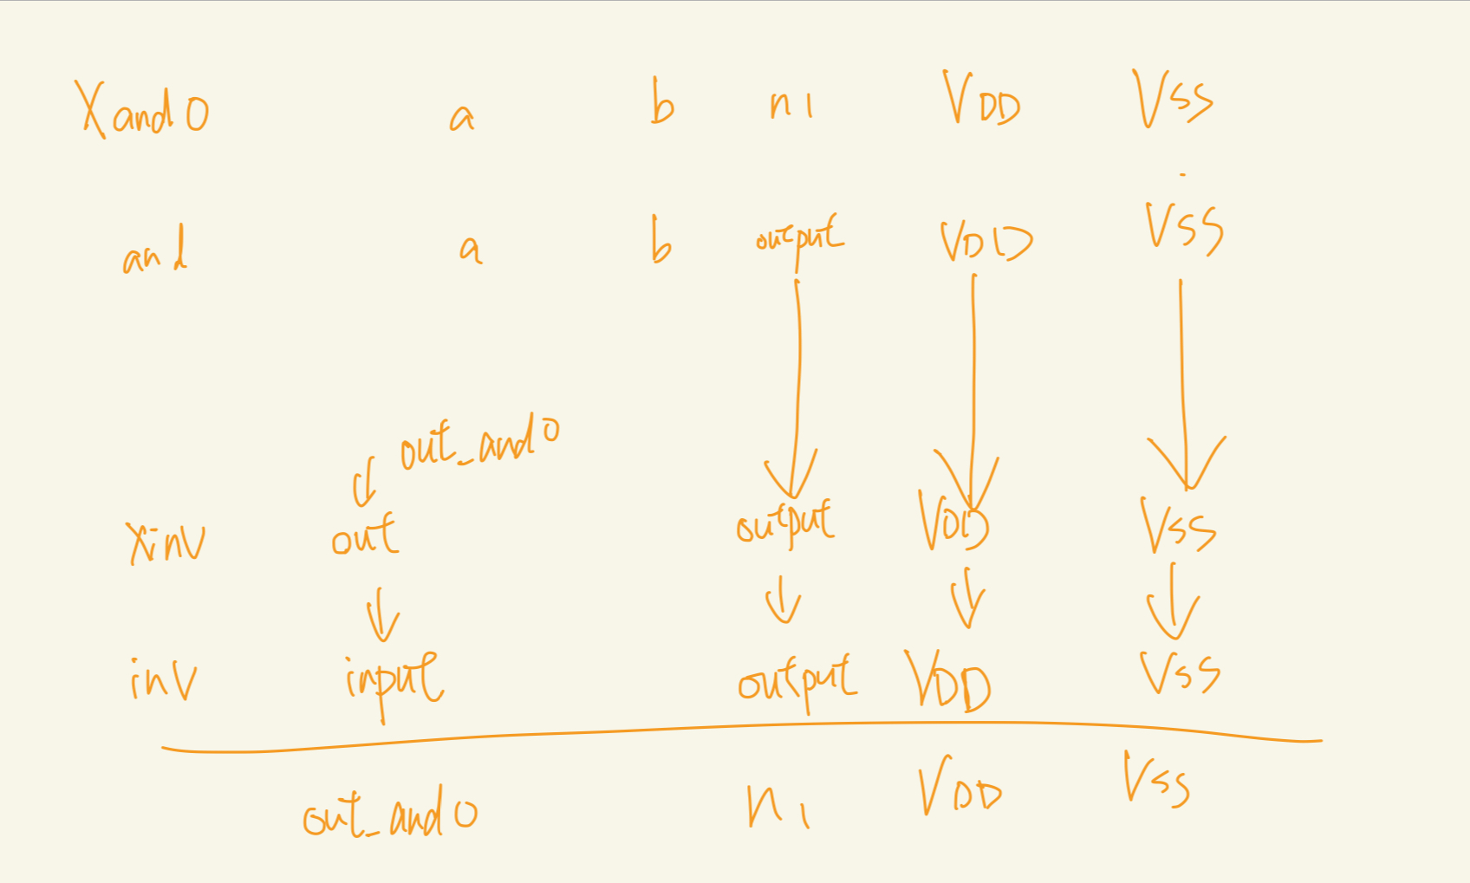
包含subckt netlist

Slide 8
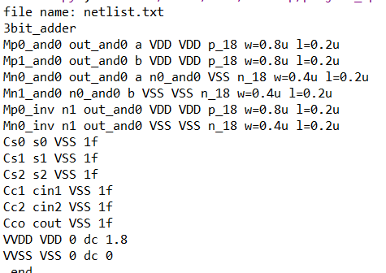
將子電路拆開後的netlist

Slide 9
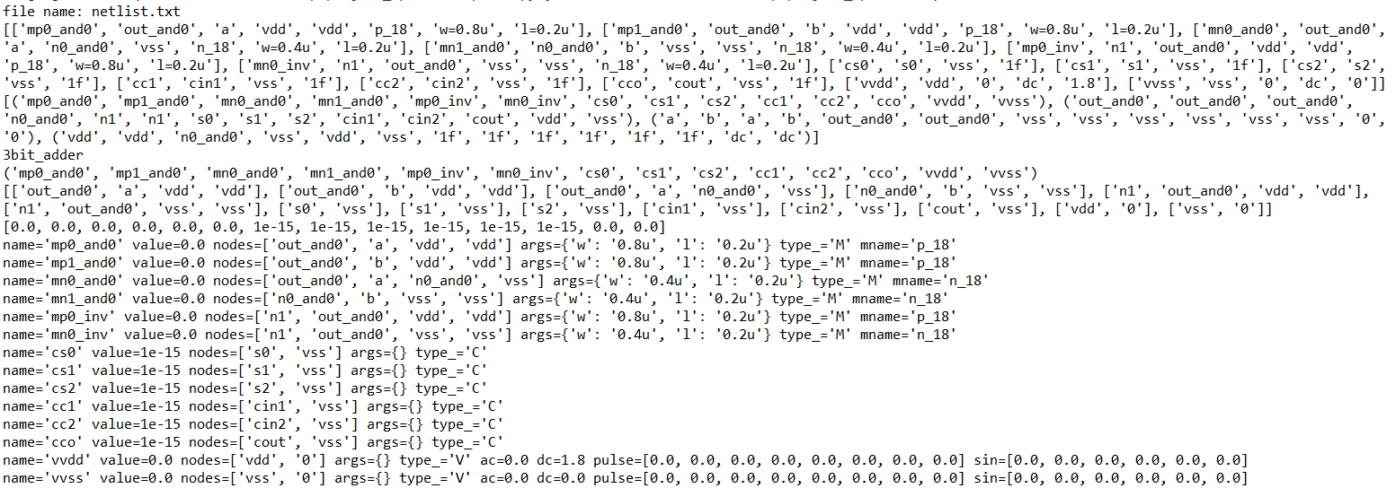
將處理好的netlist經過之前寫的parser判斷

Slide 10
問題
Subckt 如果裡面還有subckt，元件名稱需要再加上現在呼叫子電路名稱嗎

